Slide 1
Ким? Не? Насыл? Не япа? Не япалар? суаллерге джевап берген сёзлер. Текларлав.
«Денисовка мектеби» МБУМси
Зиядинова З.И.

Slide 2
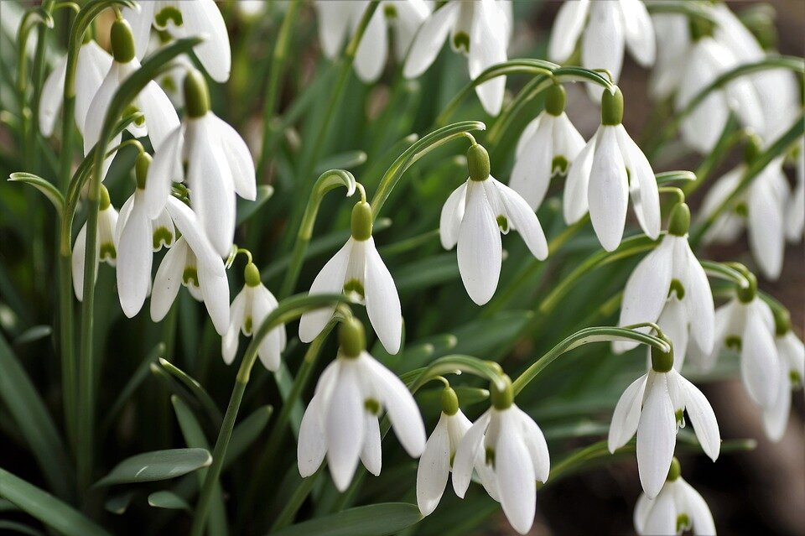

Slide 3
Акъбардакъ
Маса, атеш, Асан, сычан, одун, къалемлик,шавле

Slide 4
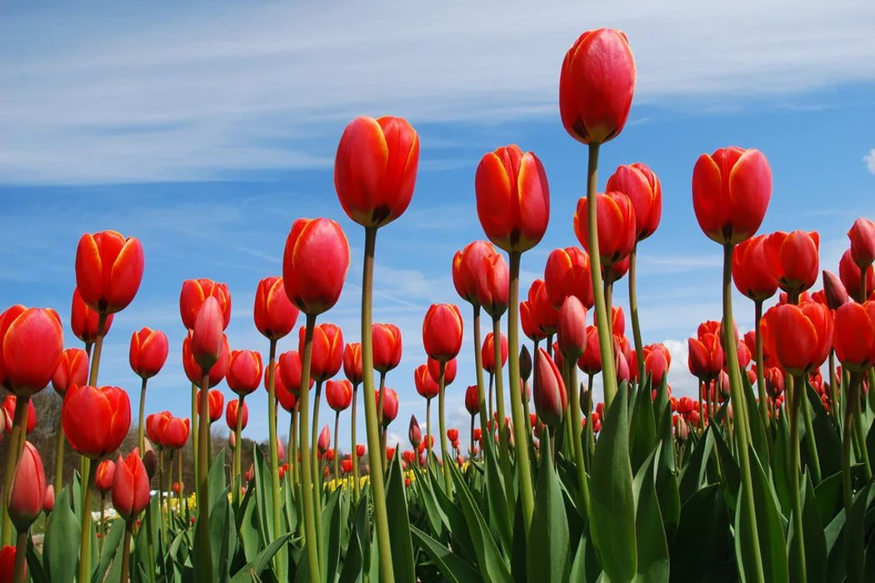

Slide 5
Ляле
Боялай, секире, чапа, алевлене, парлай, тюшюне, сача

Slide 6


Slide 7
Хашхаш
Узун, атик, ёлакълы, сувукъ, йымшакъ,порта-къал, мераметли

Slide 8


Slide 9


